Slide 1
試案作成にあたって
2025年の国際博覧会の立候補が本年1月から可能となった。パリを始め、様々な都市で誘致計画が進んでおり、近々正式にＢＩＥ（博覧会国際事務局）に立候補を表明するとの情報がある。2025年の誘致を実現するには、他国の立候補後6か月以内に日本国政府としての閣議了解の上、申請することとなっている。
非常にタイトなスケジュール感の中、今般、政府に国家レベルでの本格的な検討を促し、我が国全体での開催議論を巻き起こすため、誘致する地元自治体の長として、どのような万博をめざすのか、私が考える具体的なイメージを早急に明らかにする必要があると考え、基本構想「試案」を作成した。
この「試案」は、主に国際博覧会に関する知識、実績が豊富な大阪府特別顧問、参与のご協力をいただき、今後の急速な高齢化やグローバル化の中で、「人類の健康・長寿への挑戦」をテーマに、世界から知を集め、未来に向けた行動を呼びかける万博にしたいという私の思いを形にしたものである。
本資料は、あくまでも現段階における私の試案である。会場候補地についても、必要面積の確保やアクセス条件等を踏まえ、今後、検討・決定していく必要があるが、本資料においては「夢洲地区」と想定して作成した。
今後、他国と内容を競い、開催を勝ち取っていくためには、様々な方々からご意見を頂戴し、さらに深化させていかなければならない。まずはこの「試案」をもとに、政府をはじめ経済界の皆様など多くの方々に国際博覧会の必要性や内容を考えていただき、オリンピック後の経済の持続的発展と大阪が東西二極の一極として日本の成長を牽引する新たな戦略、装置として、是非とも2025年の大阪万博を実現したい。
平成28年6月30日
大阪府知事 松井 一郎

Slide 3
目 次
Ⅰ 基本概要
問題意識 ････････････････････ ７
基本理念 ････････････････････ １０
名称 ････････････････････ １１
テーマ ････････････････････ １２
サブテーマ ････････････････････ １３
開催概要 ････････････････････ １４
Ⅱ 事業展開イメージ
コンセプト ････････････････････ １９
会場の構成 ････････････････････ ２０
会場での展開 ････････････････････ ２１
主要な施設・事業の展開 ･･･････････ ２２
開催前の活動 ････････････････････ ２６
Ⅲ 理念の継承
理念の継承 ････････････････････ ２９
Ⅳ 事業推進
事業費 ････････････････････ ３３
開催までのスケジュールイメージ ･･･ ３４
Ⅴ その他
会場候補地の概要 ････････････････････ ３７
観客輸送計画 ････････････････････ ３９
宿泊施設計画 ････････････････････ ４１
我が国における開催効果 ･･･････････ ４３

Slide 5
Ⅰ 基本概要

Slide 7

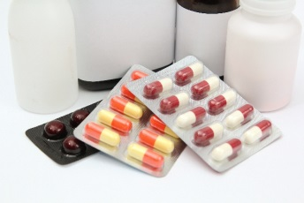
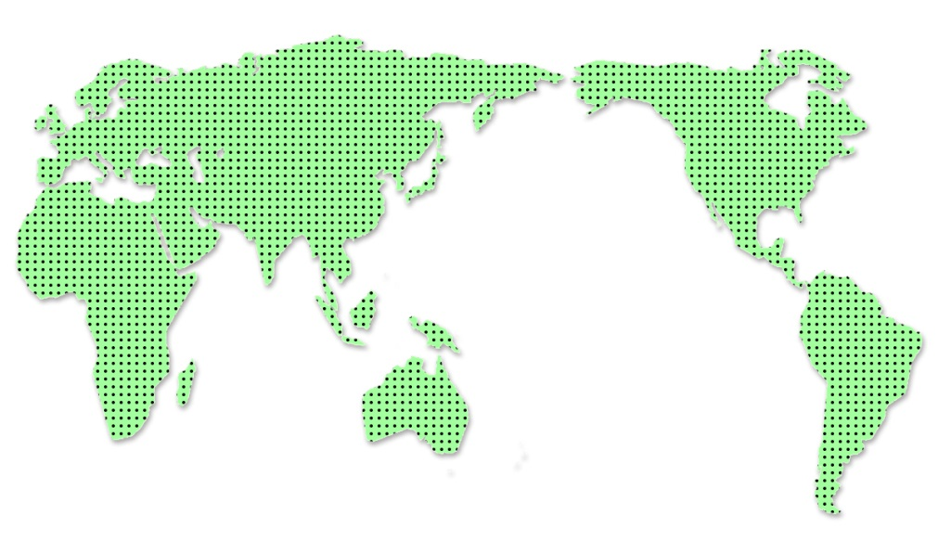
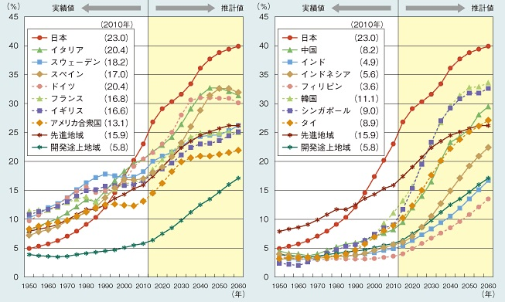
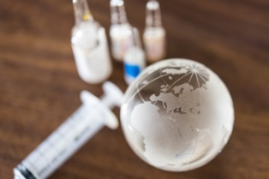
問題意識
■21世紀の人類について
○健康について、医術の父と呼ばれているヒポクラテスが「病人の苦しみを癒すことは、自ら
の苦しみを癒すことであり、同時に所属する共同体を維持する唯一の方法である」と述べた
ように、21世紀の健康の問題は個人の問題をこえて、まさに人類社会全体の課題である。
○いま、世界人口の爆発的増加、先進諸国での少子高齢化、都市への人口集中などの人口
バランスの大きな崩れが、社会や環境に重大な影響を及ぼし、健康格差(*)はかつてなく増大
している。
○20世紀後期からの経済発展や技術の進展は、かつてなかった‘文明病’とも呼ばれる慢性的疾患
を増やす一方、進行するグローバル化は新たな感染症を一瞬のうちに蔓延させもする。また、
我が国をはじめ先進国においては、長寿を手に入れたものの、健康寿命の延伸がそれに追い
つかず、高齢者のQOLは著しく低下している。こうした高齢化の波は今後発展途上国にも
及ぼうとしている。
○これらの相矛盾する“不都合な真実”は、すべての人間が享受すべき健康(**)に重大な脅威と
なっており、次世代の人類の最も大きな課題となっている。
* 世界保健機構（WHO）と国際連合人間居住計画（UNHABITAT）は2010年に共同で『隠れた都市の姿：
健康格差是正を目指して』と題するグローバル・レポートを発表
**世界保健機構（WHO）憲章で「健康権Right to health」として宣言している
【図】 世界の高齢化の推移
〔出展〕平成27年版高齢化白書（内閣府）

Slide 8
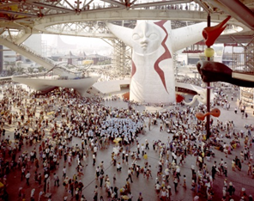
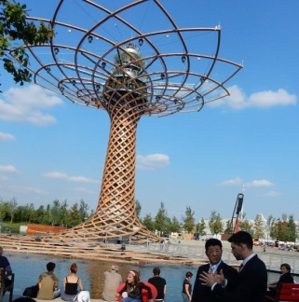
■人類社会の発展に貢献する“新しい国際博覧会”へ
○19世紀以来、国際博覧会は、近代社会の発展と成果を人々に普及し、教育するうえで重要な
役割を果たし、20世紀後半には産業技術と社会の変化とともに、その形を変えながら今日に
至っている。
○しかし、急激な変化をとげる現在、博覧会は有効な道具として活用され続けるだろうか。
次々に人類の前に出現する「人類にとっての解決すべき課題」に対し、博覧会は正面から
対峙することが求められている。
○そのためには、世界中の珍しいものを観覧する祭典として機能してきた博覧会を、市民が
課題解決に向けた知的関心から積極的に参加し、世界の国々との対話を通じて、気づきを得、
行動を変容させることで、社会を変化させるメディアとしての“新しい博覧会”へと変貌修正
しなければならないと認識している。
近代社会の発展の成果を人々に普及
＜国威掲揚型・開発型＞
人類共通の課題解決策を提示
＜理念提唱型＞
社会を変容させる
“新しい博覧会”へ
1970年日本万国博覧会 太陽の塔
2015年ミラノ国際博覧会 生命の樹

Slide 9
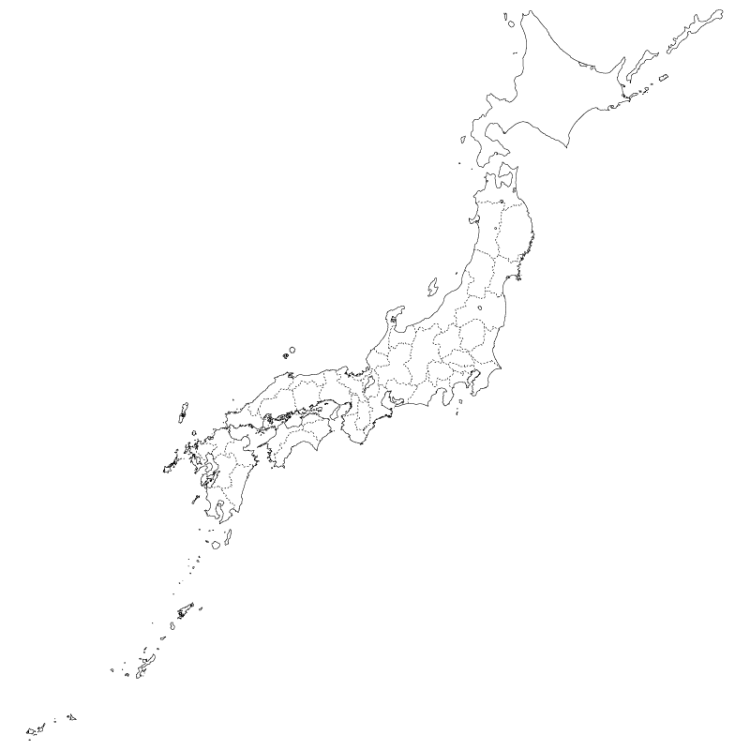
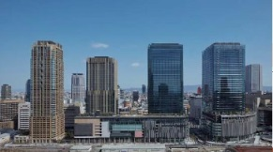
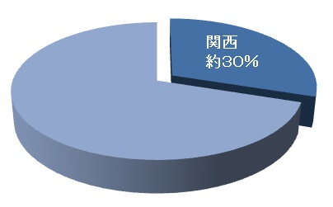
■万博開催地にふさわしい大阪・関西
○我が国は、世界に誇るべき優れた公衆衛生対策、高度な医療技術等に支えられ、世界最高
水準の平均寿命を達成し、人類誰もが願う長寿社会を現実のものとしている。また、過去には
大阪万博、愛知万博と二度の大規模な国際博覧会の開催実績を有しており、日本国は健康・
長寿にかかる“新しい博覧会”に挑戦する能力と責任を有している。
○我が国にあって、大阪を含む関西圏は、歴史的にライフサイエンス分野における先進地域で
あり、現在も医療関連企業や大学、研究所など先端的な産官学の研究開発拠点がネットワーク
されている。また、大阪の中小企業は「つくれないものがない」といわれるほど、幅広い
業種において高い技術力を有しており、先端産業の開発に不可欠な基盤産業を形成している。
これらのことから、大阪こそこの“新しい博覧会”を開催するのに適地であると確信する。
○また、世界保健機構（WHO）神戸センターが立地するなど、関西圏には「人類の健康」に
ついて世界に向けて発信する基盤がある。
○加えて、関西圏は阪神・淡路大震災を経験し、いのちの大切さを改めて知るとともに、
多くの人が心身ともに負担を強いられる避難生活を経験する中で、健康に日々の生活を送る
ことこそが人類にとって根本的な課題であることを再認識した。2025年は、震災から30年の
節目にあたり、関西が一丸となって「人類の健康」にかかる課題解決をめざす行動を呼び
おこし、世界に貢献したい。
医療関連企業や大学、研究所などの
関連機関の集積
医薬品関連出荷額ＮＯ.１

Slide 10
基本理念
いま世界は、爆発的な人口増加を続ける一方で、
極度の少子高齢化や急激な都市への人口集中にみまわれている。
これらは、あらゆる人類の課題の根源となっているが、
それによって健康格差の拡大を招くなど、
人類にとって最も重要な「健康」という根本的な課題に直面すると
考えられている。
一方、近年の経済発展や技術の進展による慢性的疾病の増加や、
グローバル化に伴う新たな感染症の蔓延の可能性拡大という
新たな「健康」問題も生じている。
これらのことは、かつて人類が経験したことのないものであり、
人類の存在を脅かす重大な危機として、それへの対応が、
まさに喫緊の課題となっている。
そのために、21世紀が四半世紀を迎える2025年を契機に
世界がこの課題への危機感を共有し、解決の糸口を発見するための
「人類の健康・長寿への挑戦」をテーマに掲げた
国際博覧会を開催する。
このテーマに対して、あらゆる角度から世界の知を集める。
大阪・関西は、歴史的にライフサイエンス分野の先進地域であり、
現在も先端的な研究開発が進められており、
この地に集積された知のネットワークは
「人類の健康・長寿」に挑戦するにふさわしいと確信する。
大阪は全力を傾けて、
この21世紀の人類社会に貢献する使命を果たしたい。
◆２１世紀が４半世紀を迎える２０２５年に万博を開催。
◆人類にとって根本的な課題である
「人類の健康・長寿への挑戦」をテーマに掲げる。
◆大阪において、世界からの知を集め、人類社会に貢献。

Slide 11
名称
2025日本万国博覧会
JAPAN WORLD EXPOSITION 2025
21 ¼ 日本万博
Japan World EXPO 21 ¼
アジア初の国際博覧会となった1970年大阪万博は、
登録博（当時は一般博）として開催され、
正式名称を「日本万国博覧会」とした。
今回開催する国際博覧会においては、国際社会に向けて、
「日本」が一丸となって国際博覧会を大阪において再び開催する意思表示として、名称を「2025日本万国博覧会」としたい。

Slide 12
テーマ
人類の健康・長寿への挑戦
大阪は2025年に国際博覧会を開催するにあたり、
「人類の健康・長寿への挑戦」をテーマとして
世界から知を集め、
未来社会に向けた行動を呼びかけるものである。

Slide 13
サブテーマ
「人類の健康」に関連する分野として主な要因を抽出し、
広く世界で課題共有できる要因として4つのサブテーマを設定した。
科学と技術の発展
“医術の父“と呼ばれるヒポクラテス以来2400年。医学・薬学・医療技術は命
の根幹を探る生命科学の一分野とみなされるようになった。生命科学は高度に
進化する情報技術と結びついて、驚くべき世界へ人類を誘う。
新しい科学と技術による人間の心身の健康を守る提案を集める。
テーマ 人類の健康・長寿への挑戦
文化の多様性の尊重
20世紀の学問である文化人類学は、文化の多様性こそが人間の活力を支える
原動力であり、文化の多様性の尊重は人類の幸福（心の健康）と深く関わって
いることを示してきた。この博覧会は、
人々の交流を通じて、グローバル化する人類の心の健康を改めて確認する。
安定した生活の実現
人類が「健康に生きる」ためには、個人の生活のあり方だけでなく、共同体としての
社会生活のあり方が大きく影響する。その社会生活の仕組みは、
21世紀のグローバル社会の中で、いたるところで適正さを失いつつあるようにみえる。
いま改めて「人類の健康」のための安定した生活のあり方が問われている。
世界から集められる多様な社会生活モデルは明日の人類の健康のために貴重な提案である。
地球環境の保全と共生
人間は、地球の生態系の一員であり、
その全体に関わる地球環境の保全に失敗すれば、人類は生存できない。
人類の健康と地球環境の共生との関係を考え、22世紀に向けた人類のあり方を確認する。

Slide 14
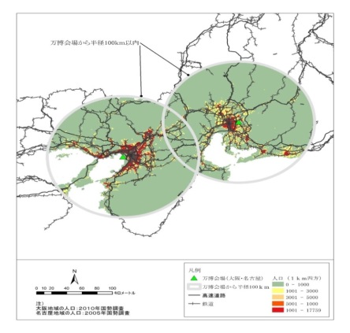
開催概要
■開催期間 2025年 4月～10月（6か月間）
■会 場 夢洲地区(大阪市此花区)を想定※
■参加国等 150か国・機関をめざす
■目標入場者数 3000万人以上
＜参考＞目標入場者数の想定（愛知万博時の来場者割合を参考に試算）
⇒大阪の交通利便性やインバウンドの効果もあり、
さらなる来場者数の増加が見込まれる。
来場者の地域 | 人数 | 愛知万博の実績など
近畿地方から | 約2000万人 | ・東海地方から58.1%が来場 ・近畿圏域と東海圏域との人口比( 1.57 : 1 )
その他国内から | 約850万人 | ・その他国内から37.3%が来場
海外から | 約150万人 | ・海外から4.6%が来場
計 | 3000万人
※大阪・愛知 国際博覧会会場半径100ｋｍ圏人口比較
愛知100ｋｍ
 | 2005年 人口： | 13,313,166 （Ａ）
大阪100ｋｍ
 | 2010年 人口: | 20,914,851 （Ｂ）
 |  | Ｂ／Ａ ＝ 1.57

Slide 15
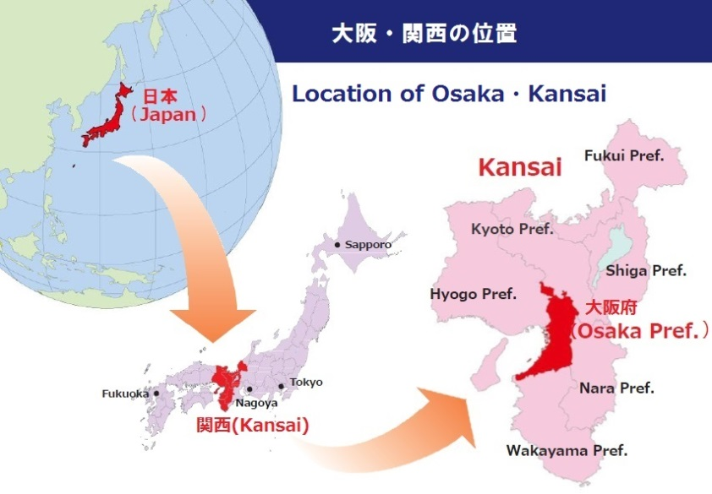

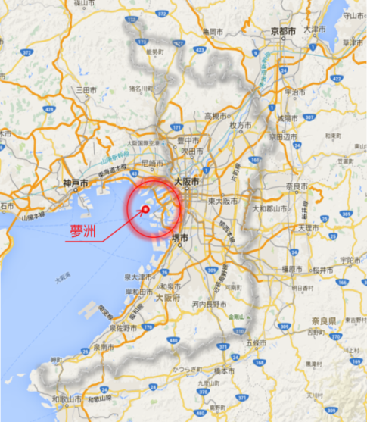
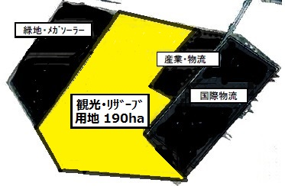
■開催候補地（案）としての夢洲地区（大阪市此花区）
・地勢的に日本の交通・物流の結節点である大阪は、世界初の海上空港として開港した関西国際空港、阪神港などのインフラを有し、アジアをはじめとした世界の玄関口である。近年、全国平均を大幅に上回る外国人旅行客数の増加率を記録するなど、世界の交流の舞台となっている。また、大阪・関西には、医療・健康に関する企業、研究機関、大学等が集積している。
・その中でも、夢洲地区は、神戸、京都など各都市からのアクセス面の利便性が高く、環境・エネルギー等の先端産業の集積やMICE機能と国際的エンターテイメントなど魅力ある観光拠点形成をめざす地区であり、世界への情報発信拠点として、ふさわしい地である。
※利用可能面積は最大160ha程度と想定
夢洲は、世界第一級の統合型リゾート（ＩＲ）の整備が計画されており、現在埋立中。
これらの計画、地盤沈下も見越したスケジュール等の調整による。
夢洲地区

Slide 16
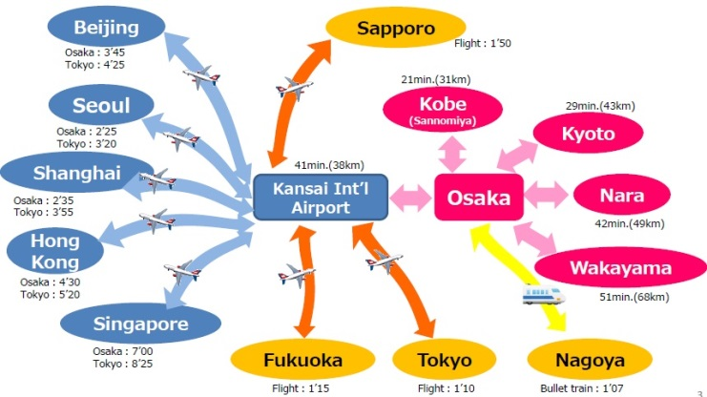
2025
日本万国博覧会
＜健康・長寿＞

Slide 17
Ⅱ 事業展開イメージ

Slide 19
コンセプト
世界から“知”を集め
博覧を超えた
「参加・体験」によって
“人類の健康・長寿への挑戦”
に向けた行動を呼びおこす
交流の舞台
２０２５
日本万国博覧会
開 催
健康・長寿
社会の実現
＜知の結集＞
世界的規模で
＜健康への挑戦＞
を誘発
開催前の活動
＜知の創造＞
世界に向け
呼びかけ
取り組みをより効果あるものとするため
①来場者が主体となって参加できる工夫
⇒博覧を超えた「参加・体験」ができる会場
②博覧会での取組みが社会に還元できる工夫
⇒健康・長寿社会の実現に向けた「実験場」と
なる会場
③世界的規模での「挑戦」を誘発する工夫
⇒多様かつ多数の参加と提案の呼びかけ
⇒社会的な関心の喚起

Slide 20
会場の構成
■主会場の配置
テーマ館－テーマイベントホール
－日本館－各パビリオンをループする動線
日本ゾーンの設置
大阪出展
企業出展
日本館
■駅
■ゲート広場
公式参加国（単独館）
テーマ館
公式参加国
（集合館）
■海のゲート
テーマ
イベントホール
※イメージです。
自然を感じる会場
テーマ施設を中央に、
それを囲むパビリオン配置
■世界との多様なネットワークによる広域展開
＜例＞
〇知のネットワーク拠点
・世界の様々な「知の拠点」とネットワークを結び、人類の健康に対する課題と
対応に関する情報を発信し、挑戦をリードする。
・世界の大学、研究機関や博物館、美術館などと連携プログラム等を開催する。
など

Slide 21
会場での展開
＜会場での展開コンセプト＞
健康になる博覧会
各施設をぐるぐる巡って、「参加・体験」
世界中の様々な人々との交流で、心も体も健康に!!
健康・長寿に挑戦する
日本の未来技術を体験する！
大阪出展
企業出展
日本館
■駅
■ゲート広場
健康・長寿に挑戦する
世界の人とつながる！
公式参加国（単独館）
テーマ館
交流拠点
公式参加国
（集合館）
■海のゲート
テーマ
イベントホール
健康・長寿に挑戦する
世界の知恵に驚く！

Slide 22
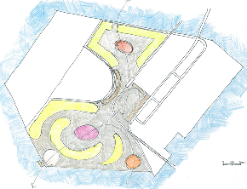
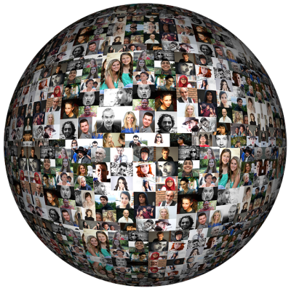
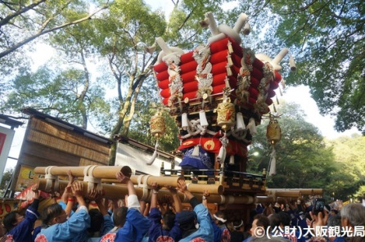
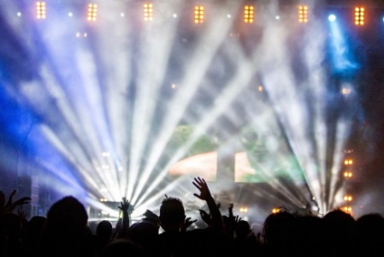

主要な施設・事業の展開
健康・長寿に挑戦する世界の知恵に驚く！
■テーマ館
～ 人類の健康・長寿への挑戦
過去から現在、そして未来へ ～
○展示例
・人類の健康・長寿に挑戦する知恵を世界から凝縮
・未来の「健康・長寿社会」を実感
■公式参加国等パビリオン
～ 世界から“知”を集める ～
!
☆健康・長寿に挑んだ先人や世界の人々の 思いを
共有
☆健康・長寿社会の実現に挑戦する意義を認識
健康・長寿に挑戦する世界の人とつながる！
■テーマイベントホール
～ 人類社会は、
健康に挑戦する一つの共同体 ～
○構成例
・公式参加国のナショナルデープログラムとして実施
・各国の会場と博覧会会場をつなぐ（各国テレビ局と連携）
・その国で過去から伝統的に実践されてきた心の健康を
得るための祈り、祭り、音楽、風習、知恵など、
日替わりで発信
☆世界のあらゆる人と心と心の結びつきを感じる
☆多様性を心で感じ、心の健康を得る

Slide 23
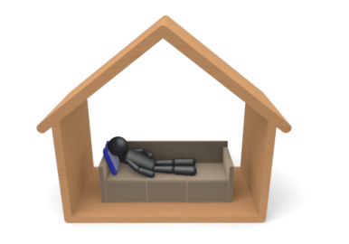

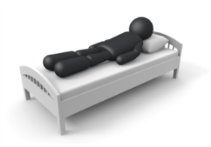




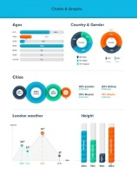
健康・長寿に挑戦する日本の未来技術を体験する！
■日本ゾーン
～ 健康・長寿社会をつくる
日本からの提案 ～
企業館（エネルギー）
企業館（輸送）
企業館（IoT）
企業館（衣料）
日本館
企業館（食）
大阪府館
企業館（住まい）
関西広域館
企業館（都市・地域）
企業館（スポーツ）
●企業・団体 健康・長寿社会を実現する多様な製品やサービスを提案
○実施例
「滞在型究極健康ハウス」
企業の技術・サービス力を結集した究極の衣食住を滞在型で体感
（○○日で人はこんなに健康になれる！）
最新の衣食住の体感
・○日間「健康ハウス」に滞在して、最新の衣食住を体感して健康体になる
食事
睡眠
環境
健康の過程を実感
・未体験の最新技術や知識に触れ、健康を実感する
・レジャーやスポーツ、癒しを体験して心身ともに健康に！
レジャー・スポーツ
リラックス
健康体に！
個別にプログラムの提案
・個別に体験前と体験後の健康状態をデータ化
・日常生活の改善点を把握するデータ分析
・個人に合った世界で１つの健康プログラムを提案
23

Slide 24
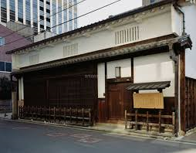
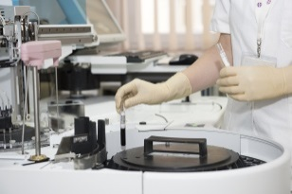

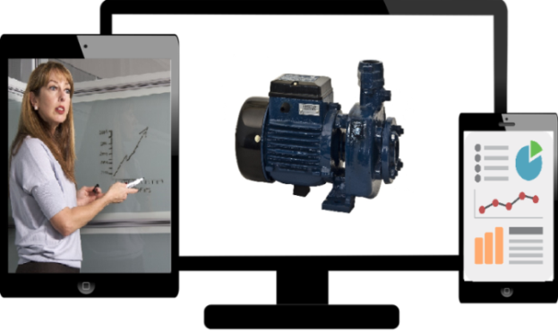

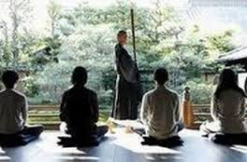
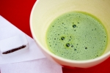
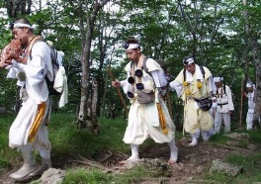
●健康・長寿社会をつくる「知」と「技」のネットワーク
○実施例
「大阪ライフサイエンス ショーケース」 ～大阪の歴史と今、そして未来へ～
・ライフサイエンス分野における大阪の歩みを紹介
（適塾・懐徳堂から大学への知のネットワーク、
道修町の薬種問屋から世界的な製薬企業の誕生へ）
・現在進行中の研究内容と想定される実用事例を発信
～未来の医療はここまで進化する～
あらゆる感染症にワクチン？がん撲滅？あらゆる臓器を再生？
「みんなでつくる」未来の技術・サービスの「ひろば」
・広く市民の賛同を得て開発した最先端技術・サービスを発信
世界に向け、大阪企業の高い技術力をアピール
博覧会開催前
新製品を開発したい！
一般向けにコンセプトを紹介し、
商品開発への協力者を広く募集
新商品開発
共感し、資金支援！
商品開発への主体的参加
博覧会への機運醸成
博覧会期間中
開発した新製品・新サービスの博覧会出展・実証実験
一般から選ばれた製品等を実際に体験！
博覧会終了後
ビッグデータ入手・分析、活用 ⇒ 製品・サービスのバージョンアップ！
日本文化体験ツアー 会場外との広域展開で、座禅、修験道、茶道、華道、
温泉など日本文化の神髄に触れる旅で心の健康を！

Slide 25


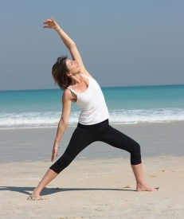



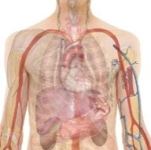

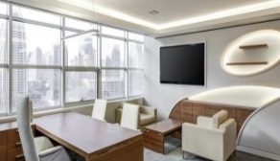

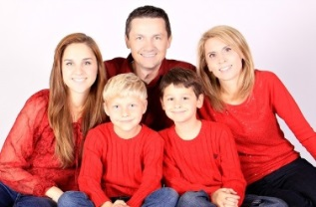

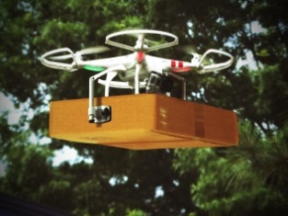
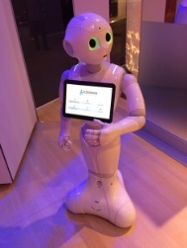
日本ゾーン全体で展開する
最新の健康スマートタウン体験
・ウエアラブル端末を装着
・未来の技術やサービス（住まい、仕事場、
移動、レジャー）を体験
・健康、長寿への知の深化
会場：健康スマートタウン
・スマートタウン体験後に、それぞれの健康状態をチェックし、
その人にあった健康行動を提案、即行動につなげる
・来場者との共同による実証実験結果を蓄積・活用して、企業
の新たな製品・サービス開発につなげる
企業と来場者がともにつくり上げる「健康・長寿社会」
●国・企業などによる実証試験
〇実施例
最先端の技術に触れる実証ゾーン
暮らしを支えるロボットによるサービス、
ドローン、自動運転などによる輸送
☆日本から超高齢社会へのモデルを発信
☆日本の先進技術で人類の健康・長寿に貢献

Slide 26
開催前の活動
博覧会会場が、
人類の健康に挑戦するより良い知（提案）を集め、
その実践の場となるよう、
博覧会参加までの期間を準備期間と位置付け、
多様な主体に「知の創造」を呼びかけるための
開催前活動を展開する
○多様な主体への呼びかけ
■世界の国々、国際機関等への呼びかけ
（プログラム例）
国際会議・シンポジウムの開催
・世界の大学、研究機関と連携
・「人類の健康・長寿への挑戦」についての議論を巻き起こし、
その成果を発信
・参加国・機関の知（提案）の創造活動を活発化
■企業への呼びかけ
（プログラム例）
健康分野にかかるイノベーションフォーラム
健康分野にかかる産学官マッチングイベント
・新製品の開発促進と、日本ゾーンへの出展・発信につなげる
■世界の人々への呼びかけ
（プログラム例）
21 ¼ Japan Pre Expoなど
・博覧会の趣旨に賛同するアーティストが結集し、日本をはじめ
世界各国で、ライブコンサートを実施、同時に有料サイトで
世界に向けて配信、人々の博覧会への関心を高める
・その他、世界の人々が参加・体験できるイベントを世界各地で
展開、これらの収益金を博覧会での参加・体験イベントに活用
するなど、この取り組みの流れを博覧会につなげていく
①テーマへの理解促進と賛同
②多様かつ多数の参加の実現
③博覧会に向けた提案づくりの促進

Slide 27
Ⅲ 理念の継承

Slide 29

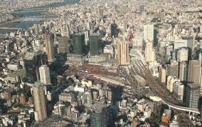
理念の継承
2025日本万国博覧会で掲げる理念、すなわち結集された「知」・「参加・体験」・「出会い」により生み出された新たなモノ・行動・モデルは、会期の終了によって途絶えさせるのではなく、開催終了後も継承し、人類共通の課題を解決していかなければならない。
博覧会の成果を普及・浸透させ、さらに新たなモノ・行動・モデルを生み出していくことによって、日本・大阪・関西は開催地として理念の継承の核となる役割を担う。
○健康に挑戦するまちづくりの先導
開催候補地である夢洲は、「知の集積」拠点であり「ライフイノベーション」を生み
出そうとしているうめきた地区と連動し、「知の実践」拠点に位置付けられていること
から、絶え間ない「人類の健康への挑戦」の取組が期待できる。
また、大阪府をはじめ関西圏では、国際級の医療クラスターの実現をめざし、府内で
は北大阪健康医療都市(健都) 、神戸では医療産業都市の各プロジェクトが、また京都で
はライフイノベーションの取組みも進んでいる。こうした大阪・関西で進むまちづくり
において、国際博覧会の成果を活かしていくことにより、理念を継承していく。
夢洲＝【知の実践】
大阪駅周辺地区（うめきた）＝【知の集積】
○国際的な拠点施設の誘致
国際連合事務所や国際連合世界食糧計画（ＷＦＰ）など、国際的な関係機関の
誘致・集積をめざす。
○「人類の健康・長寿への挑戦」のムーブメントの誘発
博覧会開催によって誘発された「人類の健康・長寿への挑戦」のムーブメントを
広く世界に、そして後世にいたるまで継続して誘発させるための取組みを残余財産を
活用して実施する。例えば、世界から、人類の健康・長寿への挑戦事業を募集し、
優秀な事業に対して表彰を行う。併せて、課題解決の進捗や必要な対応を話しあう
国際シンポジウムを、関西を中心とする産官学が連携して定期的に開催するなど、
理念の継承を図る。

Slide 31
Ⅳ 事業推進

Slide 33
事業費
精査中
様々な工夫を凝らすことによって、参加国にとって適切な費用負担で最大の効果が得られる万国博覧会をめざす。
○事業費の試算
万国博覧会の開催に要する経費については、実施事業や会場建設の具体的な内容に基くため、現時点では、愛知万博の例などを参考に、博覧会を運営する主体が負担する事業費を試算した。
【前提条件】
◆会場面積を夢洲地区の160haと想定
◆過去の万博を参考に、愛知万博と同規模の事業費が必要と想定
・愛知万博･･･会場全体面積173haのうち82ha（47%）が会場として整備
・ミラノ博･･･会場全体面積110haのうち、実測で建物等区画や道路の面積の計が55ha(50%)
⇒ 全体面積の半分程度を整備すると想定(160haのうち80ha程度)し、愛知万博と同規模
の事業費が必要とした。
※夢洲地区は人工島であり、現在、一部建設残土等により埋立中。国際博覧会の開催に合わせ、
埋立スケジュールを短縮する必要があり、そのためのコストが必要となる(別事業経費)。
（１）会場建設費 1,５００～1,６００億円程度
【財源】国庫支出金、地方公共団体補助金、民間拠出金
（民間拠出金に公営競技、記念切手等の収益拠出、現物拠出を含む。）
※それぞれの負担割合は今後調整。（愛知万博は3分の１ずつ）
（２）運営費 ８００億円程度（原則入場料収入等の自己財源で賄う。）
【財源】入場料収入、営業権利金収入、ライセンス使用料、ノベルティグッ
ズ販売収益、広告収入、先端的取組に係る国庫補助金等
※愛知万博入場料････【大人普通入場券】当日券4,600円、前売券3,700~4,100円
ミラノ博入場料････【大人普通入場券】１日券5,660円、日付指定4,930円（１€＝約145円換算）
（両万博とも、小人、シニア、夜間割引券等多様な入場券が設定されていた）
（単位：億円） | 2005年愛知万博(※) | 2025年日本万博試算 | 備 考
土木工事費 | 116 | 142 | ○パビリオン建設費及び計にある カッコ書きの数字は、公式参加 国等のパビリオン建設費を除い た値 ○国土交通省「建設工事費デフ レーター」の建設物価上昇率 （2005年⇒2014年）を参考に 算出（×1.22)
設備工事費 | 146 | 178
通信工事費 | 97 | 118
パビリオン建設費 | 588 | 717 (688)
修景工事 | 15 | 18
輸送関係工事 | 181 | 221
設計費・事務費 | 135 | 164
会場建設費 計 | 1,278 | 1,558 (1,529)
（単位：億円） | 2005年愛知万博 (来場者 2,204万人) | 2025年日本万博 （想定来場者 3,000万人） | 備 考
事業運営費 | 164 | 228 | ○愛知万博入場者実績と本 博覧会目標入場者数の比 率を乗じたうえ、（×1.36） ○総務省｢平成22年基準消 費者物価指数｣の物価上 昇率(2005年⇒2015年) を参考に算出（×1.02）
会場管理費 | 178 | 247
広報宣伝・入場券関係費 | 124 | 172
一般管理費等 | 166 | 230
運営費 計 | 632 | 877

Slide 34
開催までのスケジュールイメージ
年 | 主催事項等
2016年（平成28）
2017年（平成29）
2018年（平成30）
2019年（平成31）
2020年（平成32）
2021年（平成33）
2022年（平成34）
2023年（平成35）
2024年（平成36）
2025年（平成37）
地元による「2025年日本万国博覧会基本構想」試案
有識者等で構成する基本構想検討会議でさらなる検討
地元による「2025年日本万国博覧会基本構想」策定
2025年日本万国覧会誘致推進組織設置
2025年開催について閣議了解
ＢＩＥへ開催希望通告
「2025年日本万国博覧会構想」策定
ＢＩＥ総会において投票
開催決定
実施主体設立（公益法人等）
「2025年日本万国博登録申請書（全体計画）」策定
多様な主体による「知の創造」の呼びかけ
ＢＩＥへ登録申請書を提出
ＢＩＥ総会において登録を承認
「2025年日本万国博覧会基本計画」策定
会場起工
開 催

Slide 35
Ⅴ その他

Slide 37
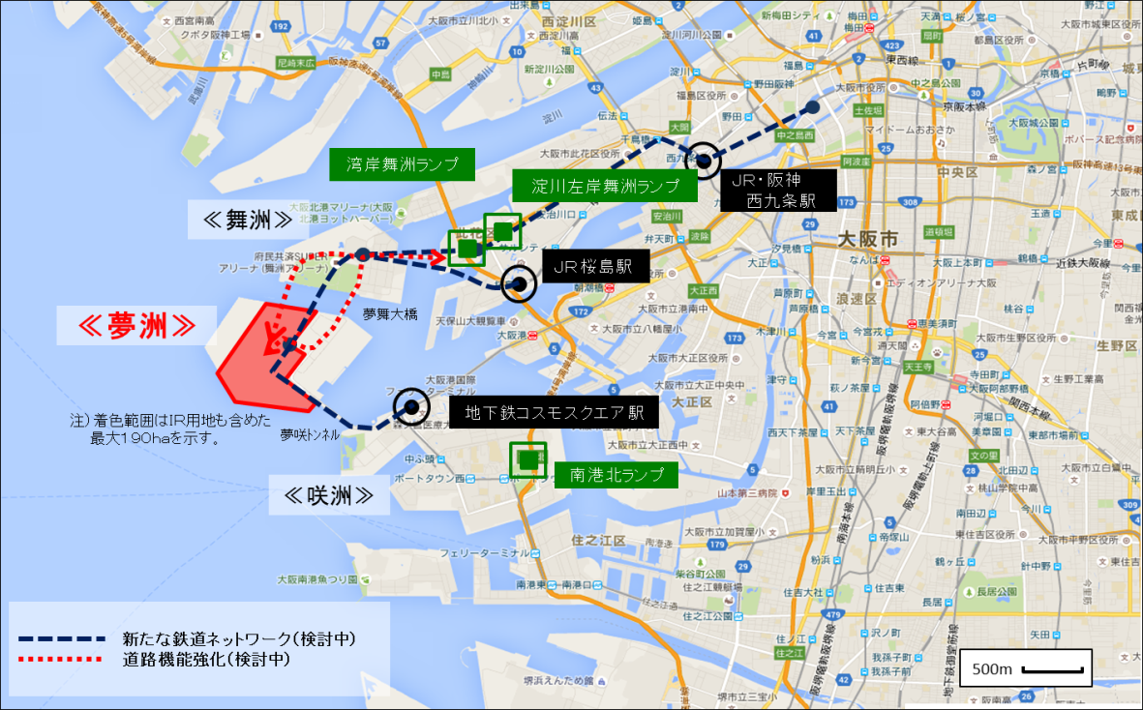
会場候補地の概要
以下、夢洲地区を会場候補地とし、アクセス面・集客面等からの検討を行う。
○アクセス面
夢洲は交通ネットワークが充実した大阪臨海部の中心に位置し、
多彩なアプローチが可能。
・関西３空港からのアクセスが可能
・鉄道・道路ネットワークもさらに強化（都心から直通可になる）
○集客面
今後整備予定のＩＲ、抜群の集客力を誇るユニバーサル・スタジ
オ・ジャパン（ＵＳＪ）など、周辺に立地する観光・宿泊施設等と
の連携により集客アップが期待できる。

Slide 38
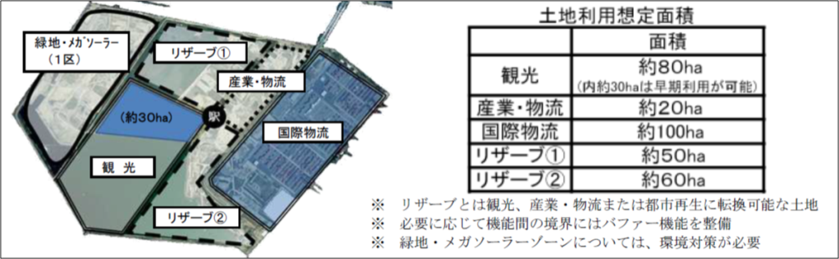
【参考】利用可能面積について
夢洲には開発可能な広大な土地があり、さまざまな機能導入が可能となっている。「夢洲まちづくり構想（案）～中間とりまとめ～（平成２７年２月）」によると、基本的なゾーニングとして①観光ゾーン、②産業・物流ゾーン、③リザーブゾーン、④その他（緑地・メガソーラー）ゾーンの４つに区分し、それぞれの土地利用想定面積は下表の通り計画されている。
今回、国際博覧会の会場として利用可能となるゾーンは、上記の内、①観光ゾーンの一部、③リザーブゾーンの最大１６０ｈａ※を想定している。
※ 夢洲でのＩＲ用地を約３０ｈａと仮定した場合
世界第一級のＭＩＣＥ機能や世界最高水準のエンターテイメント拠点をめざすＩＲは３０ha以上に拡
大する可能性があるため、国際博覧会の会場とする場合は利用区域やスケジュールに関する調整が必要。
一会場として十分な土地が確保できない場合には、府内の他の用地をサブ会場とするプランの検討が
必要。
夢洲のゾーニングと土地利用想定面積
「夢洲まちづくり構想（案）~中間とりまとめ~」より抜粋
ただし、現在の夢洲の埋立計画によると、①観光ゾーンの約５０ｈａ、③リザーブゾーン（リザーブ②）の約６０ｈａ、合計１１０ｈａについては、埋立完了見込みを２０３２年（平成４４年）以降としており、これらの土地を活用する場合は現在の埋立計画のスピードアップなどの対策が必要となる（埋立スケジュール（案）を参照）。
埋立スケジュール（想定）
愛知万博の例をもとに、開催までの概略工程を考慮すると、埋立工事は２０２２年度末までの完成が求められる。
現在の夢洲の埋立計画からスピードアップが必要であり、埋立完了時期を考慮して、圧密沈下の促進を図るなどの対策が必要。
概略区分 | ２０２２年度 （平成３４年度） | ２０２３年度 （平成３５年度） | ２０２４年度 （平成３６年度） | ２０２５年度 （平成３７年度）
埋立工事
土木関係 （園路等施設）
建築展示
供給処理
駐車場等
埋立完了
開催期間
4月
～
10月

Slide 39
観客輸送計画
【概要】
１ 観客輸送計画用来場者数の想定
（３千万人来場ベース、比率等2005年日本国際博覧会(愛知万博)実績参考）
■来場者：246,000人／日（来場者数上位20日の平均来場者数）
・鉄道利用 ：121,770人／日（49.5%／愛知万博実績参考）
・自動車利用：119,310人／日（48.5%／ 〃 ）
（注：来場者数はIRの集客を見込んでいない）
２ 鉄道系（大阪市交通局地下鉄中央線延伸線（北港テクノポート線））
■最寄駅：夢洲駅（仮称）
■来場者輸送力：89,300人／日
・８時台～19時台の輸送力(定員×混雑率180%) ＝ 178,600人／日
・通常時利用者を輸送力の50%(89,300人)と想定し、差し引いて算出
■鉄道利用来場者の想定：121,770人／日
鉄道系入場者数 － 地下鉄中央線輸送力 ＝ 不足輸送力
121,770人／日 － 89,300人／日 ＝ 32,470人／日
地下鉄中央線輸送力の不足分32,470人／日を都心部からのシャトルバスで対応
⇒ 梅田、難波等のターミナルから計174便／日を運行
３ 道路系
■自動車による来場者の想定：119,310人／日
・自家用車：68,390人(57.3% 愛知万博参考) ⇒ 24,430台(2.8人同乗／台)
・団体バス：50,920人(42.7% 〃 ) ⇒ 1,460台( 35人同乗／台)
⇒ 公共交通機関の利用促進策、夢舞大橋(北ルート)・夢咲トンネル(南ルー
ト) それぞれの混雑度に応じ、分散する交通誘導が必要
⇒ 日中の回転率も考慮した駐車場の確保が必要
４ 今後の検討課題
 |  | 課題 | 対策案
 | 道路系 | ■夢洲へのアクセス道路は夢舞大橋と夢咲トンネルのみ、ＩＲ整備により通行量が増加する可能性を考慮すると、夢洲への一般車乗入れを制限し、パーク・アンド・シャトルバスライドによる入場とすることが考えられる。 | パーク・アンド・シャトルバスライド用に大規模な駐車 場の確保が必要となる。 駐車場～博覧会会場はＢ.Ｒ.Ｔ.とすることも考えられる。
 | 鉄道系 | ■地下鉄中央線の輸送力を増強する。 ■地下鉄中央線は、海遊館をはじめとする天保山ハーバービレッジ来場者や、咲洲のATCやWTCへの輸送も担っているため、博覧会入場者の利用を分散させる必要がある。 | 地下鉄中央線を増結する。 （6両編成➔8両編成化） 地下鉄中央線の運転間隔を詰める。 （日中閑散期も朝ラッシュ時と同じ運転間隔とする） ※ 現在の地下鉄中央線運転間隔は最小3分45秒であるが、地下鉄御堂筋線は最小2分であることから、地下鉄中央線も2分間隔とできる可能性がある。
その他 |  | ■鉄道系、道路系以外の交通手段を設ける。 ■パーソントリップ調査により大阪市内から此花区、港区、住之江区への移動手段は自転車の利用が多いことから、自転車の受け入れも検討の余地あり。 | 海上アクセスを確保する。 ex.)神戸空港・神戸港、関西国際空港、ユニバーサルシティポート、海遊館西はとば、ほたるまち港、八軒屋浜船着場、大坂城港、湊町リバープレイス、 ※湊町は水門迂回のため遠回り

Slide 40
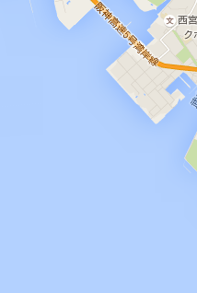
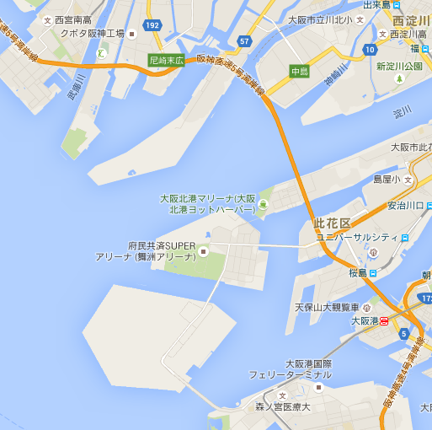


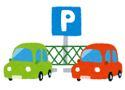

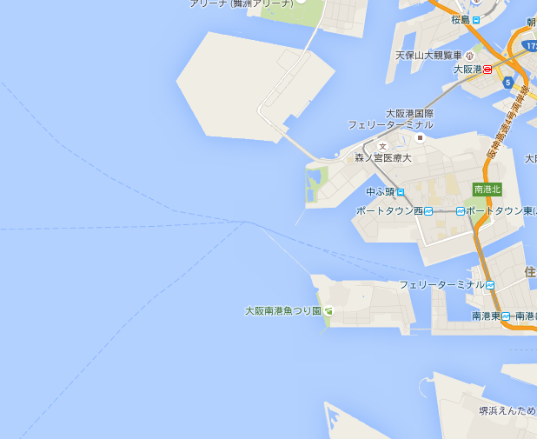
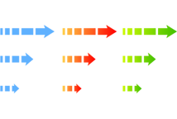



レール＆シャトルバスライド
（例：梅田、難波駅）
乗換え
パーク＆シャトルバスライド
乗換え
夢洲
（仮称）夢洲駅
海上アクセス
地下鉄中央線延伸
パーク＆シャトルバスライド
乗換え
レール＆シャトルバスライド
（例：難波駅）
乗換え

Slide 41
宿泊施設計画
【概要】
１ 博覧会への入場者数のうち宿泊を伴う入場者数について、愛知万博の
例をもとに算出を行う。
■来場者：246,000人／日（来場者数上位20日の平均来場者数）
 |  | 愛知万博 | 2025年開催想定
 | 単位 | 平成17年 | 全体 | ピーク時想定
入場者数 | （千人） | 22,050 | 30,000 | 246
外国人入場者数 | （千人） | 1,014 | 1,380 | 11.3
 |  | 4.6% | 4.6% | 4.6%
うち旅行者 | （千人） | 840 | 1,143 | 9.4 | （Ａ）
 |  | 82.8% | 82.8% | 82.8%
うち居住者 | （千人） | 174 | 237 | 1.9 | （Ｂ）
 |  | 17.2% | 17.2% | 17.2%
日本人入場者数 | (千人) | 21,036 | 28,620 | 234.7 | （Ｃ）
○宿泊を伴う来場者
■外国人入場者のうち(海外からの）旅行者 （Ａ）＝9.4千人
■国内からの来場者のうちの３０％ ((Ｂ) ＋ (Ｃ)) × ３０％ ＝ 71.0千人(Ｄ)
⇒ 宿泊を伴う来場者 (Ａ) ＋ (Ｄ) ＝ 80.4千人分／日
２ 宿泊施設空き定員
■大阪府下におけるホテル、旅館の空き定員数は約47千人分であり、
約33.4千人分が不足する。
■近隣自治体4都市を含めた空き定員数は92.2千人分となり、宿泊を伴う来場
者80.4千人分を上回る宿泊施設を確保することが可能となる。
 | 空き定員数(人)
大阪府 | 46,833
神戸市 | 14,264
京都市 | 20,271
奈良市 | 6,399
和歌山市 | 4,474
計 | 92,241
⇒稼働率の低い旅館業や近隣自治体の
施設を含めると、宿泊を伴う来場者
を確保できる結果になったが、
・繁忙期や閑散期の想定
・今後の外国人客等の増加見込み
・旅館業等の外国人積極受け入れ
体制整備
など、今後の検討課題が多い。
さらに、特に大阪では、将来宿泊施
設が不足するとのレポートもあり、民泊の活用や、関西圏以外の地域の観
光を組み合わせた旅行プランなども検討の余地がある。

Slide 42
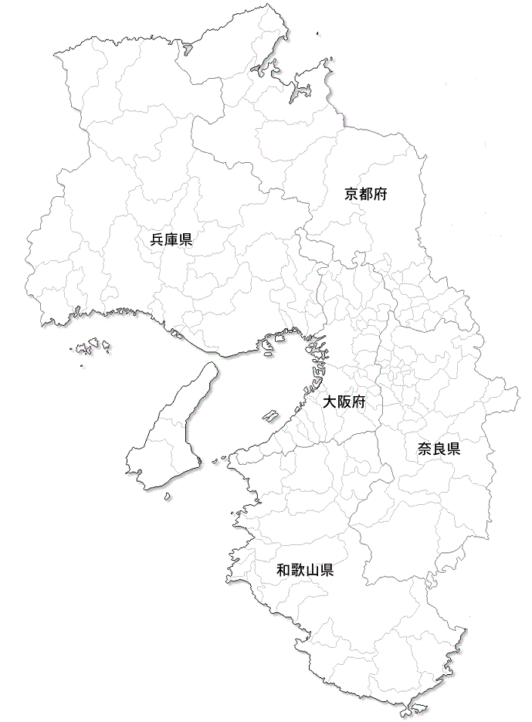




宿泊を伴う来場者
ピーク時
80,400人／日
海外旅行客9,400人
国内から71,000人
京都市 空き定員
約20,300人分
神戸市 空き定員
約14,300人分
奈良市 空き定員
約6,400人分
大阪府 空き定員
約46,800人分
和歌山市 空き定員
約4,500人分
○空き定員は現状の宿泊施設の稼働率からホテル等の平均定員数を
乗じて算出
○近隣市も含め、現状の空き定員の状況であれば来場者の宿泊施設
を確保することは可能。
○ただし、旅館業の外国人積極受け入れ態勢の整備や今後の宿泊施設
の不足見込みなどの課題もあるため、民泊の活用や関西圏以外の地
域の宿泊施設利用の検討が必要。

Slide 43
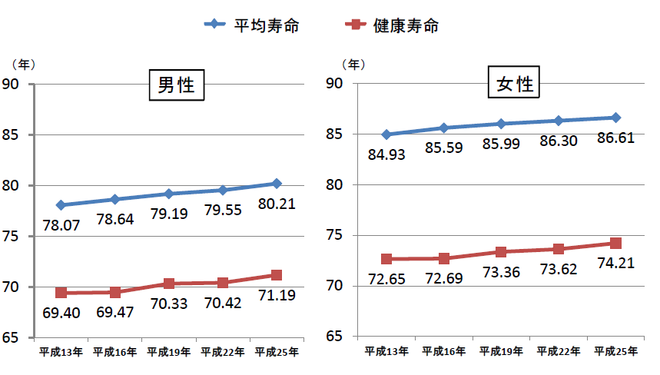
我が国における開催効果
★ 国際的地位の確立
★ 国民の健康増進等
★ 経済的効果
■国際的地位の確立
○健康・医療分野における国際的信頼とジャパンブランドの確立
○国際貢献によるリーダーシップの発揮
・発展途上国への医療の普及、医薬品・ワクチン等の利用促進
・発展途上国からの医療技術者等の受け入れ
・新しい国際博覧会の提案を通じたリーダーシップの発揮
■国民の健康増進等
○健康意識のさらなる高まりと健康行動の変容
○国民の健康寿命延伸による健康・長寿社会の実現
○生涯にわたるQOL向上
○その結果として、社会保障費の増加抑制と削減
・予防サービスの充実等による医療・介護需要の増大の抑制
出典：厚生科学審議会地域保健健康増進栄養部会 第２回健康日本２１(第二次）推進専門委員会 資料１
「健康日本２１（第二次）各目標項目の進捗状況について」

Slide 44
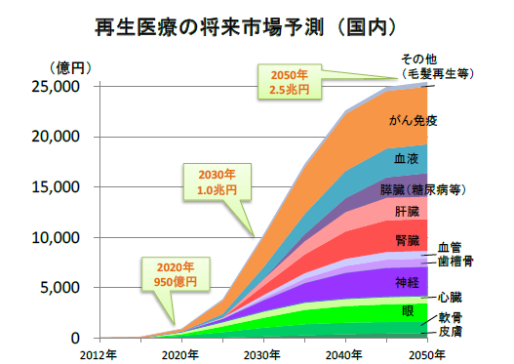
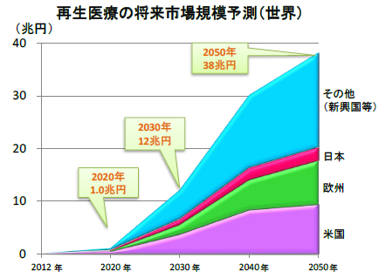
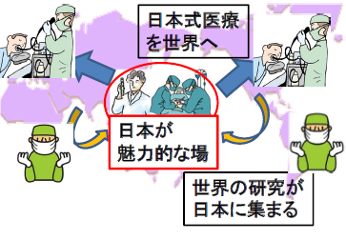
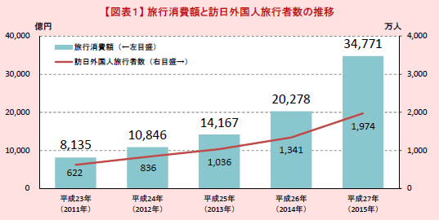
■経済的効果
○医療関連分野における開発促進と市場拡大
・医薬品や医療機器分野における新製品・サービスの創出と市場拡大
・再生医療製品の開発促進
・公式参加国の政府代表や要人、企業
トップなどへのトッププロモーションを
通じた医薬品・医療機器の世界的販路拡大や
医療分野におけるパッケージ型インフラの
海外展開促進
（十億ドル）
世界の医療支出
出典：WHO “Global Health expenditure Database”から作成
出典：経済産業省 再生医療の実用化・産業化に関する研究会 「再生医療の実用化・産業化に関する報告書」（2013年2月）
医療イノベーションによる成長戦略
日本の医療をパッケージインフラのソフト版として海外に展開。海外から国内へも呼び込む。
⇒日本式の医療を世界に広め、日本の医療産業の
市場拡大・大きな成長を目指す
出典：訪日外国人消費動向調査
平成27年（2015年）年間値（確報）
プレスリリース資料から抜粋
内閣官房 医療イノベーション推進室
「医療イノベーション５カ年戦略の概要」から抜粋
○インバウンド観光集客のインパクト

Slide 45
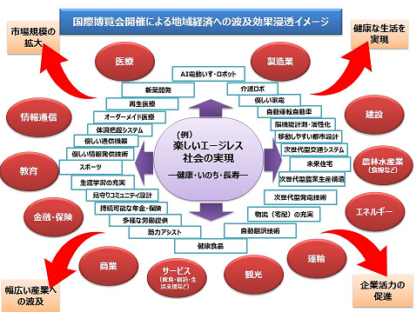
○幅広い産業分野への波及
・「健康」を切り口に、医療のほか、衣料、食、住宅、福祉等サービス、輸送機器、
ロボット、家電、ＩＴ、エネルギーなど、様々な産業に波及し、成長産業分野へ
健康・長寿
社会の実現
2025年博覧会を開催した場合に想定される全国への経済波及効果の試算値
愛知万博と同規模の会場整備をした場合（関連公共事業費は含まず）
生産誘発額 約 6兆円 （府域約3.3兆円）
労働誘発量 約34万人（府域約25.5万人）
（関連産業商品の普及・定着、観光客増加による消費増などの間接的効果を含む）
＜参考＞
※直接・間接的な誘発効果 （想定）
・テーマに関連して定量的効果が把握可能な項目を対象に経済効果の試算を実施。
1）オーダーメイド型医薬品・医療サービスの普及・定着
2）次世代型ウェアラブル端末等の普及・定着
3）次世代型携帯端末機器の普及
4）開催に向けた企業の研究開発・設備投資等
5）開催前の国内外観光客の増加 （交通、宿泊、飲食、買物、サービス）
6）開催中の大規模イベント（展示会、見本市、国際会議等）開催
7）開催中の万博来場前後での近隣観光周遊、家計消費拡大（交流活動等）
8）開催後の国内外観光客の増加（交通、宿泊、飲食、買物、サービス）
9）開催後の大規模イベント（展示会、見本市、国際会議等）開催
10）国内企業・外資系企業の進出と商品・サービスの展開（例：医薬系）
その他、愛・地球博と同規模の継承事業を実施したとの想定

